Slide 1


Slide 2
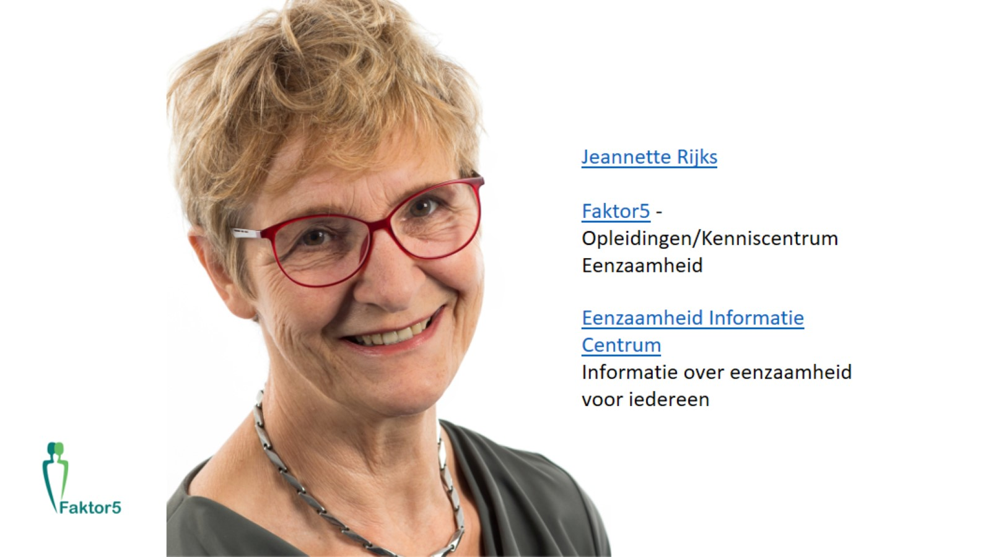

Slide 3


Slide 4


Hoe voelde eenzaamheid?
Konden ze het aan je zien?
Mag ik wat vragen?
Kreeg je wat je nodig had?
Notes:
Denk terug. Hoe voelde dat, konden ze het aan je zien, kreeg je wat je nodig had?

Slide 5


Slide 6
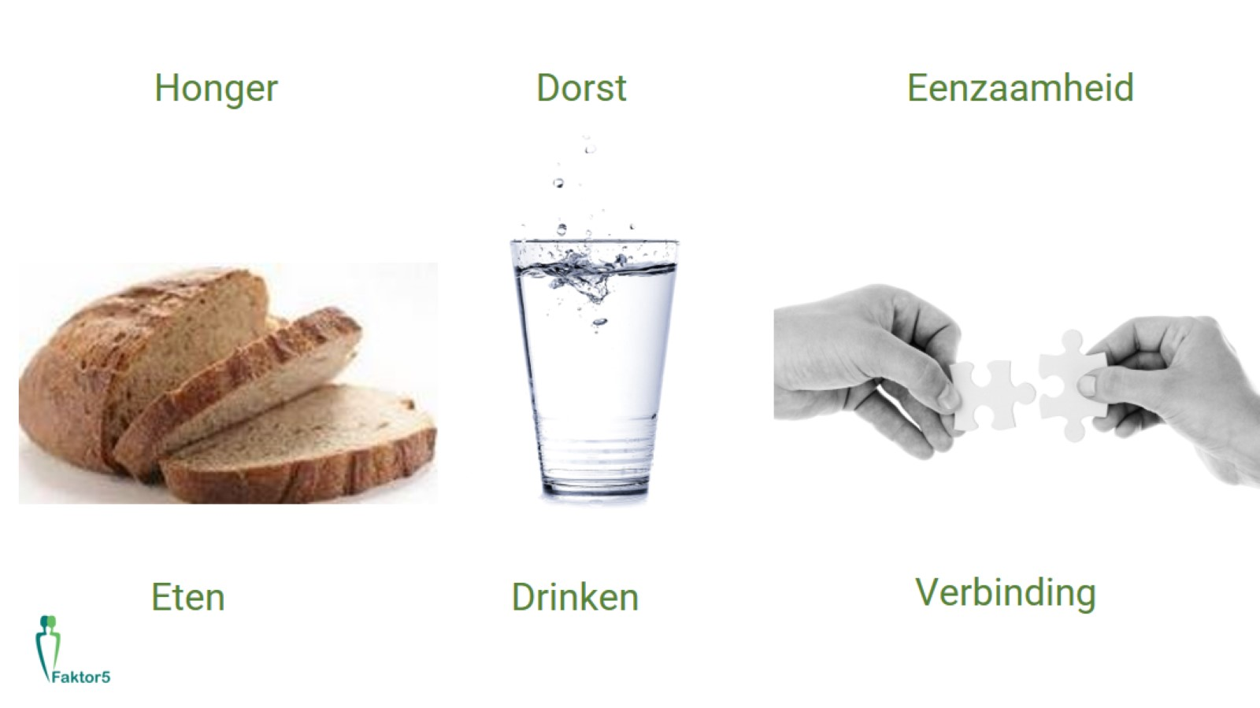

Slide 7


Slide 8
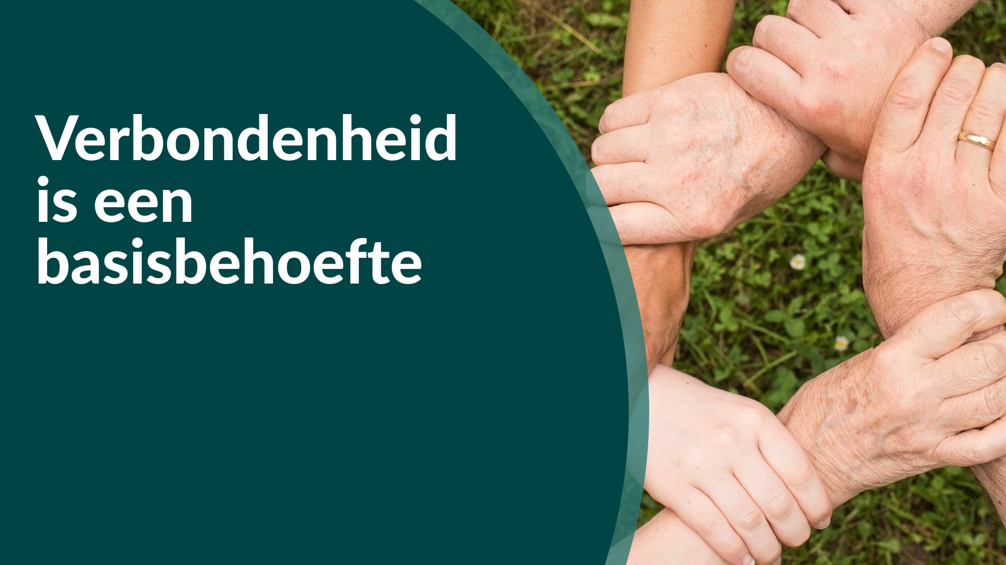

Slide 9


Slide 10


Slide 11
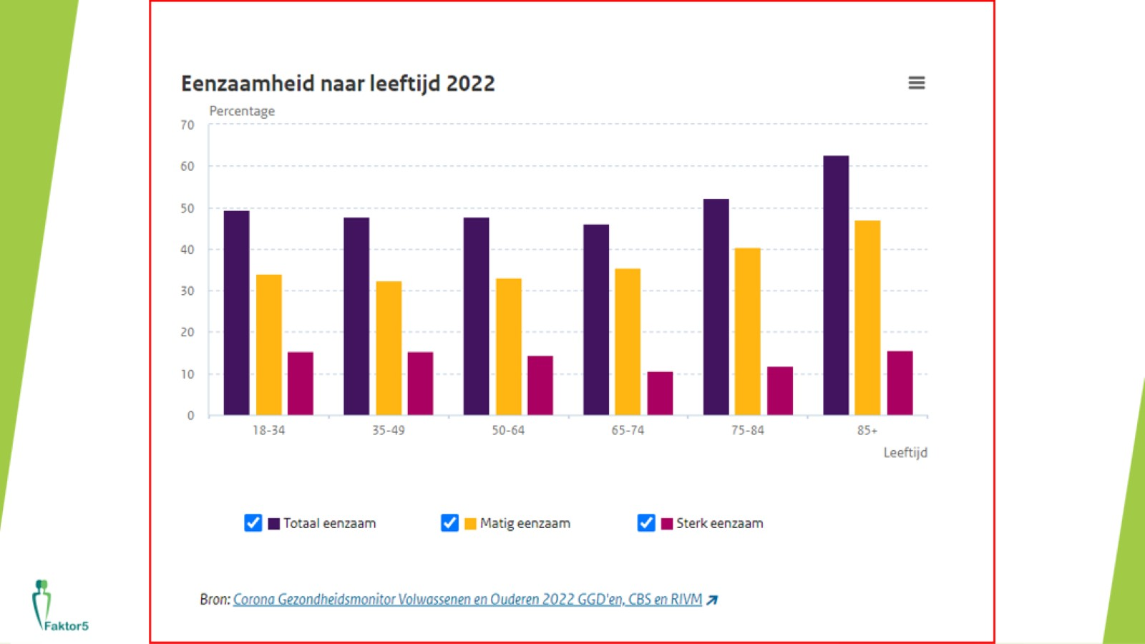

Slide 12


Slide 13
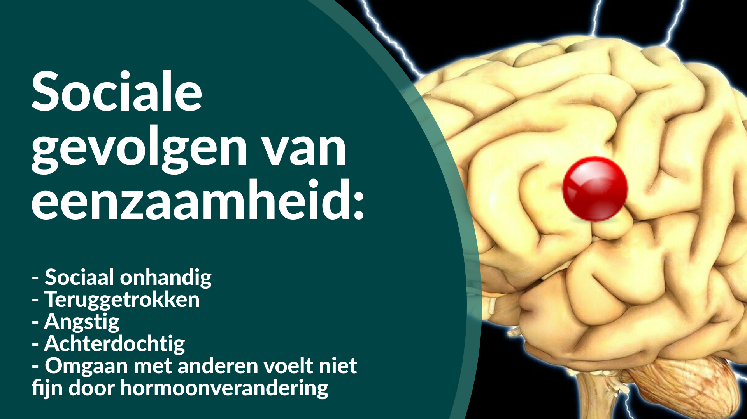

Slide 14
De situatie nu
  47 tot 49 % van de Nederlandse bevolking zegt zich te veel eenzaam te voelen (Bron: RIVM)
  In Eindhoven voelt meer dan 47 % van de bevolking zich ernstig eenzaam
  Problematische eenzaamheid komt in Eindhoven voor bij ruim 12% van de bevolking (structurele hersenveranderingen)
  Daarvan is nog geen 20% % ouder dan 65 jaar
  Het grootste probleem qua omvang zit dus bij de mensen onder de 65
  Mensen met betaald werk voelen zich veel minder eenzaam dan mensen zonder werk
  In de laagste inkomensgroep is eenzaamheid twee maal zo hoog
  Door sociale remming is werk vinden voor mensen met eenzaamheid erg lastig
  De gevolgen voor de gezondheid, meedoen in de samenleving, arbeidsproductiviteit en menselijk geluk zijn niet in geld uit te drukken

Slide 15


Slide 16


Slide 17
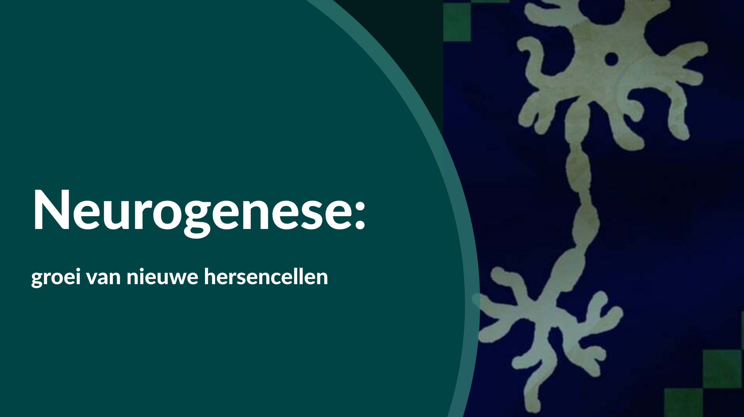

Slide 18


Slide 19
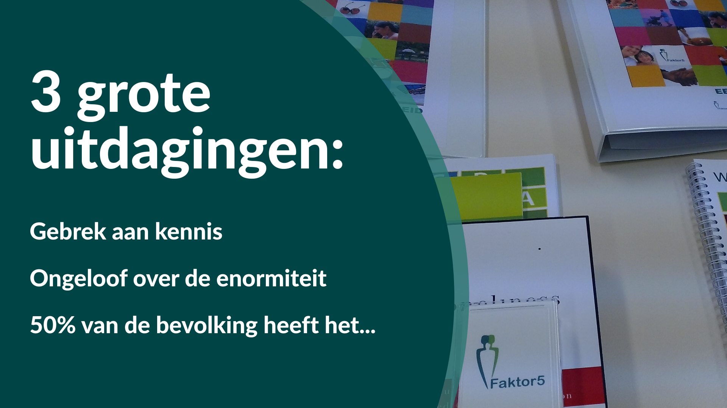

Slide 20


Slide 21
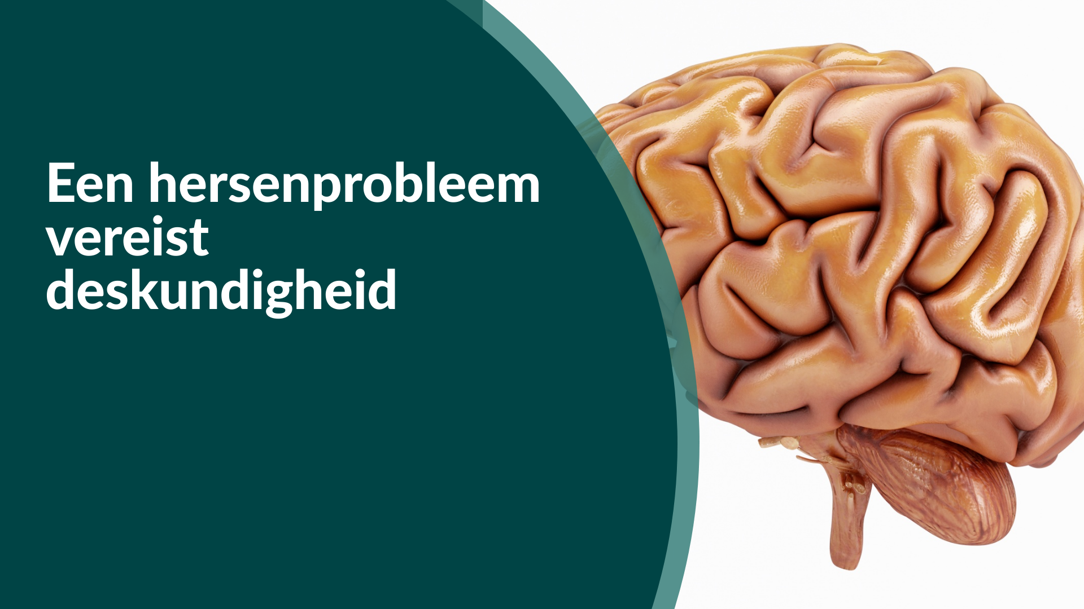

Slide 22


Slide 23

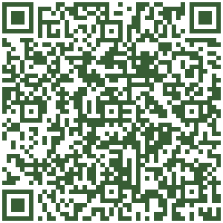
Cadeautje:

Slide 24

Bronnen:
https://eenzaamheid.info/wp-content/uploads/2021/01/Eenzaamheid-snappen-in-drie-snelle-stappen-052019-afdrukken.pdf
https://middelburgontmoet.nl/pagina/vitale-jonge-ouders
https://open.overheid.nl/documenten/ronl-78d544c1-aed7-4b95-9d7a-4969f1705d4d/pdf
https://eenzaamheid.info/eenzaamheid-zelftest/
https://eenzaamheid.info/vroegkinderlijke-ervaringen-en-eenzaamheid/
https://faktor5.nl/professional/opleidingen-eenzaamheid/

